Slide 1
De kracht van sport: Gender in beweging
Project gericht op de preventie van gendergerelateerd geweld via sport

Slide 2
Overzicht
Les 1: Oriëntatiesessie
Les 2: Mentaliseren
Les 3: Geweldloos communiceren
Les 4: Emotieregulatie
Les 5: Reactiestrategieën
Image @ Plan International België

Slide 3
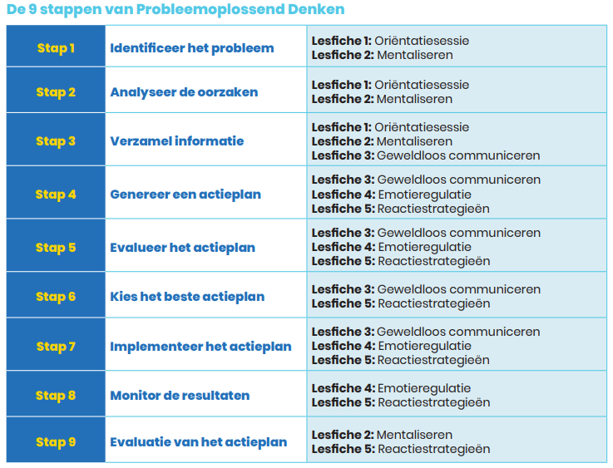
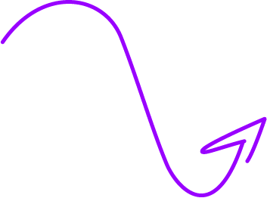
De 9 stappen van probleemoplossend denken

Slide 4
House rules
Safe space
Luister met respect
Oordeel niet
Wat hier gedeeld wordt, blijft hier
Iedereen mag iets delen, maar niemand moet

Slide 5
Les 5: Reactiestrategieën

Slide 6
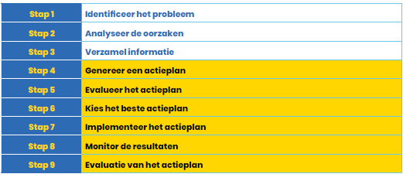
Probleemoplossend denken

Slide 7
De TGV methode

Slide 8
Wat betekent (seksueel) grensoverschrijdend gedrag voor jullie?

Slide 9
Wat is (seksueel) grensoverschrijdend gedrag (SGG)?
Overkoepelende term voor alle vormen van (seksuele) interactie waarbij iemands grenzen niet worden gerespecteerd. Wederzijdse toestemming ontbreekt.
HANDS OFF: seksuele intimidatie waarbij geen fysiek contact is
Seksuele opmerkingen
Seksueel getinte insinuaties of mopjes
Iemand op een seksuele manier aanstaren
Naakte intieme lichaamsdelen tonen
HANDS ON: seksueel fysiek contact
Seksueel misbruik
Ook wel bekend als aantasting van de seksuele integriteit
Ongewenst aanraken, strelen of kussen
Seksueel geweld
Ook wel bekend als verkrachting
SGG valt binnen gendergerelateerd geweld als het gericht is op iemand vanwege diens gender

Slide 10
Hoe herken je seksueel grensoverschrijdend Gedrag?
De TGV- methode
Toestemming: Alle personen zijn akkoord en voelen er zich goed bij.
Gelijkwaardigheid: Betrokken personen zijn ongeveer even oud en er is geen machtsverhouding.
Vrijwilligheid: Er is geen sprake van dwang of druk
​
Wanneer aan één van deze criteria niet wordt voldaan, spreken we van (seksueel) grensoverschrijdend gedrag

Slide 11
Aan de slag

Slide 12
CASUS 1
Een groep vierdejaars is met de school op bezinningsweekend. Enkele meisjes zijn verliefd op de leraar geschiedenis die ook mee op weekend is. Bij het slapengaan gaat de geschiedenisleraar in de kamer van de meisjes om ze allemaal een nachtzoen te geven
Notes:
Bespreek:
Toestemming: niet oké
Gelijkwaardigheid: niet oké
Vrijwilligheid: niet oké
-Stel je voor dat jouw vriendinnen dit meemaken, wat zou je doen?
-Wordt er hier over grenzen gegaan? Over wiens grenzen?

Slide 13
CASUS 2
Fatma (16 jaar) is al enkele maanden aan het chatten met een jongen van haar klas die ze heel leuk vindt. Ze is erg verliefd. De laatste tijd sturen ze meer en meer pikante berichtjes naar elkaar. De jongen vraagt haar op een bepaald moment of ze wat meer wil tonen. Na wat aandringen stuurt Fatma een foto van haar borsten door naar de jongen. De jongen vraagt steeds meer en dreigt ermee haar foto’s online te zetten als zij niet doet wat hij vraagt
Notes:
Bespreek:
Toestemming: niet oké
Gelijkwaardigheid: niet oké
Vrijwilligheid: niet oké
-Stel je voor dat jouw vriendinnen dit meemaken, wat zou je doen?
-Wordt er hier over grenzen gegaan? Over wiens grenzen?

Slide 14
CASUS 3
Op een feestje is Luna (17 jaar) erg dronken. Simon, een jongen die al lang verliefd op haar is, stapt op haar af en begint haar te kussen. Ze kust hem passioneel terug. Simon neemt haar mee naar één van de kamers en zit aan haar borsten. Ze is heel erg dronken en ligt op bed. Ze zegt geen ‘nee’ dus gaat Simon door. Hij doet haar onderbroek uit en Simon heeft seks met Luna.
Notes:
Bespreek:
Toestemming: niet oké
Gelijkwaardigheid: niet oké
Vrijwilligheid: niet oké
-Stel je voor dat jouw vriendinnen dit meemaken, wat zou je doen?
-Wordt er hier over grenzen gegaan? Over wiens grenzen?

Slide 15
CASUS 4
Seppe, een jongen van 15, heeft het thuis erg moeilijk. De lerares ziet dat er iets mis is en roept hem even bij zich na de les. Seppe doet zijn verhaal en begint te wenen. De lerares geeft hem een warme knuffel.
Notes:
Bespreek:
Toestemming: niet oké
Gelijkwaardigheid: niet oké
Vrijwilligheid: niet oké
-Stel je voor dat jouw vriendinnen dit meemaken, wat zou je doen?
-Wordt er hier over grenzen gegaan? Over wiens grenzen?

Slide 16
CASUS 5
Bram en Mario (beide 17 jaar) zitten in de slaapkamer van Mario. Ze vinden elkaar erg aantrekkelijk en beginnen te kussen. Ze beginnen elkaar te strelen. Mario haalt een condoom boven en vraagt aan Bram of hij ook zin heeft om verder te gaan. Bram zegt “Ja”.
Notes:
Bespreek:
Toestemming: niet oké
Gelijkwaardigheid: niet oké
Vrijwilligheid: niet oké
-Stel je voor dat jouw vriendinnen dit meemaken, wat zou je doen?
-Wordt er hier over grenzen gegaan? Over wiens grenzen?

Slide 17
Reactiestrategieën

Slide 18
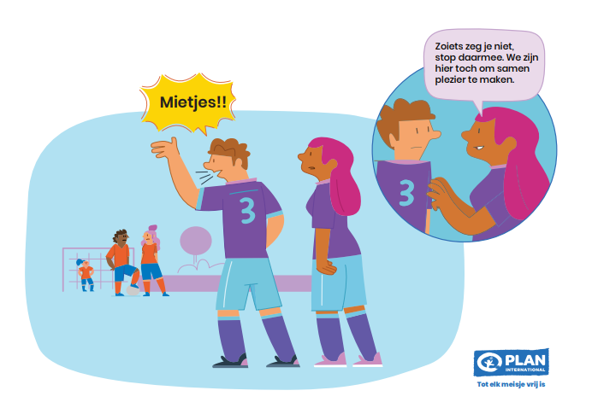

Slide 19
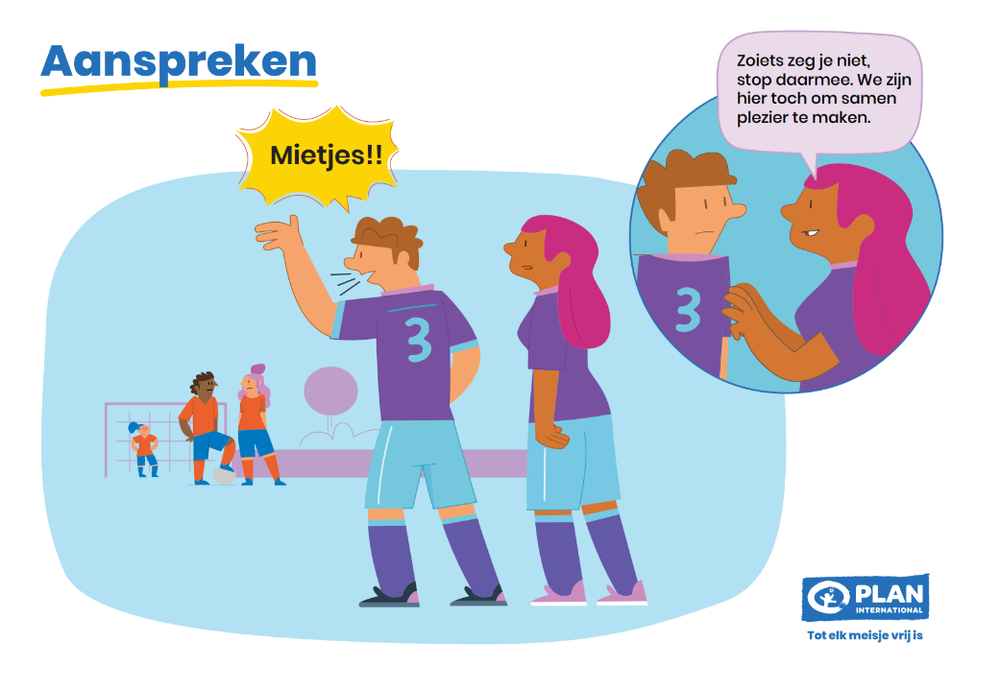
Spreek de persoon rustig en respectvol aan en zeg dat dit gedrag niet aanvaardbaar, gepast en/of legaal is. Benoem wat je opvalt zonder te oordelen, en probeer duidelijk te maken waarom het gedrag misschien
niet passend is.

Slide 20
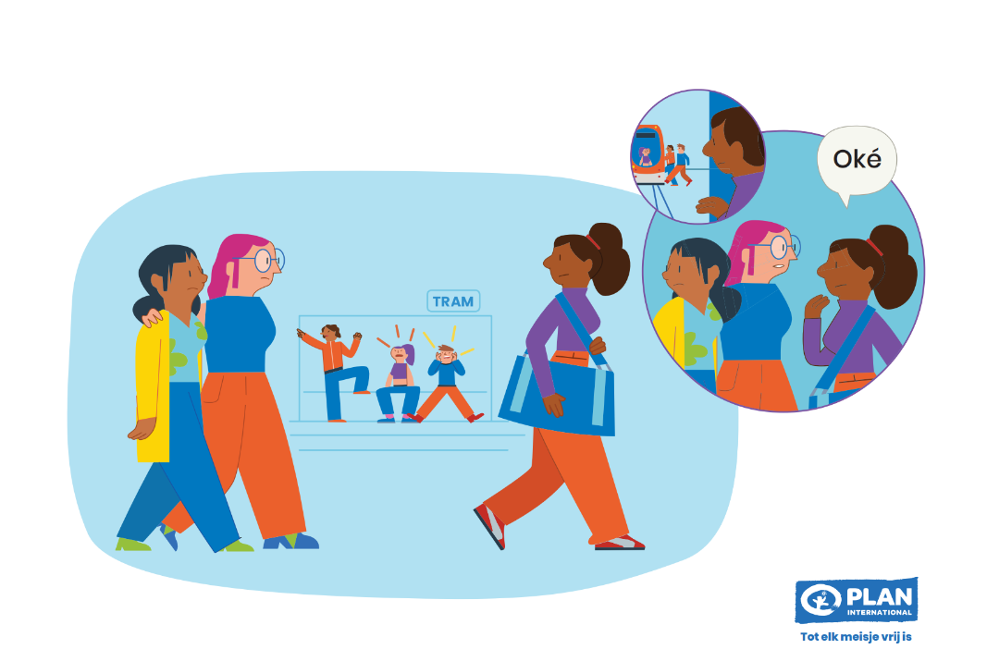

Slide 21
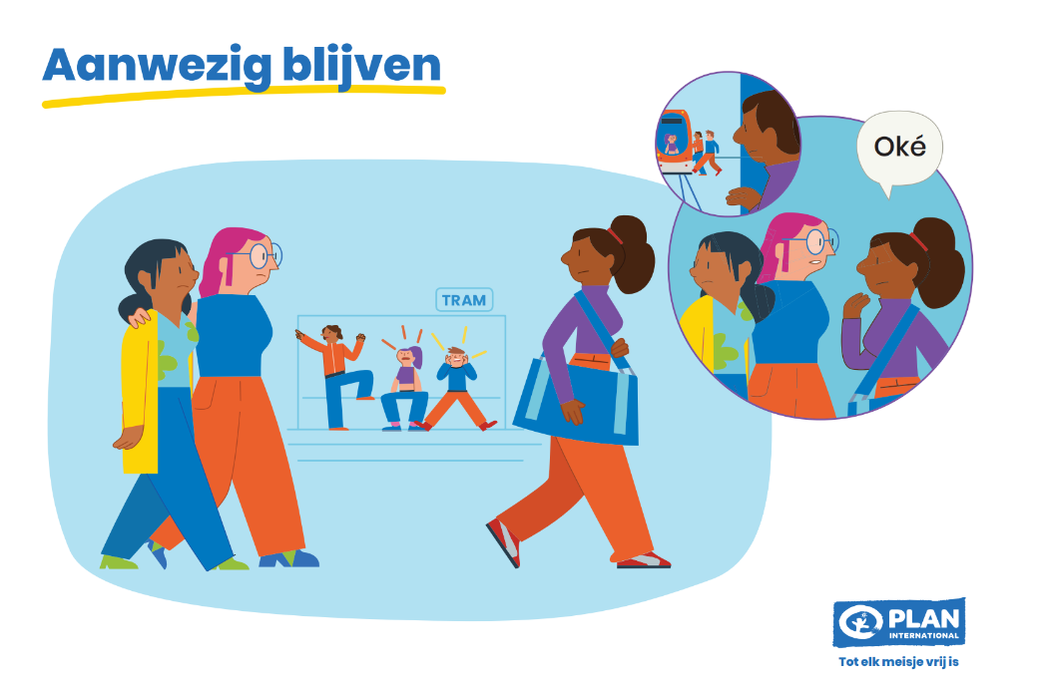
Kan je niet veilig ingrijpen? Hou dan de situatie in het oog en bied achteraf je hulp. Laat zien dat je beschikbaar bent en bereid bent om te luisteren of te ondersteunen, mocht het nodig zijn. Zo kunnen anderen zien dat het gedrag niet genegeerd wordt, en bied je een veilige aanwezigheid.

Slide 22
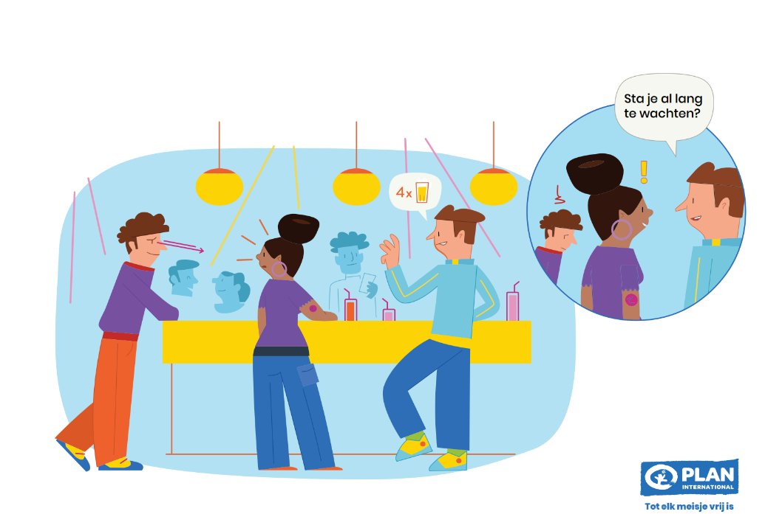

Slide 23
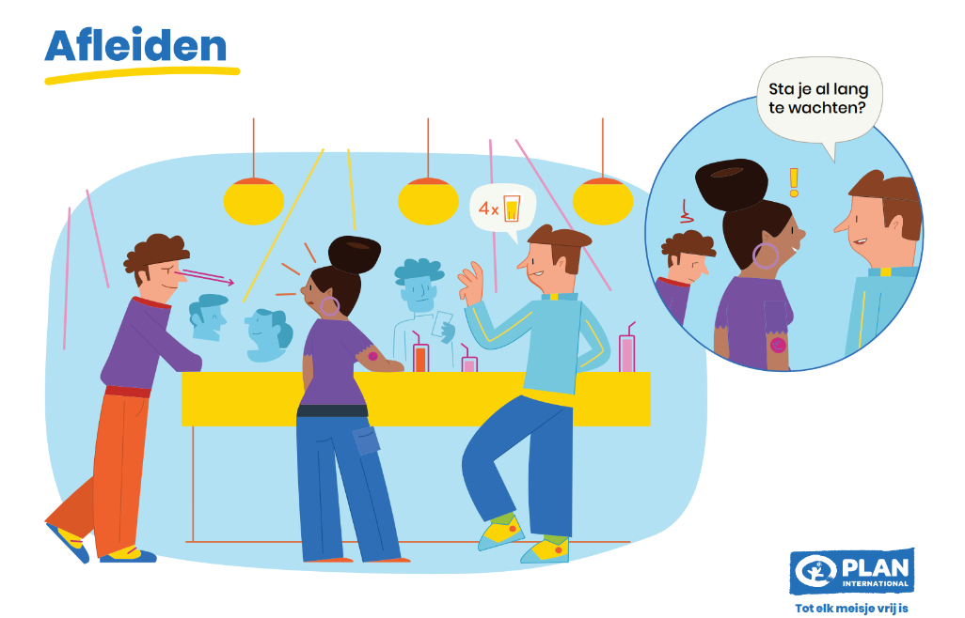
Leid de aandacht van slachtoffer/ dader subtiel af bijvoorbeeld door een neutrale vraag te stellen of een ander onderwerp aan te snijden.
Door je rechtstreeks te richten tot de persoon die wordt lastiggevallen en de dader te negeren, kom je op een subtiele manier tussen.

Slide 24
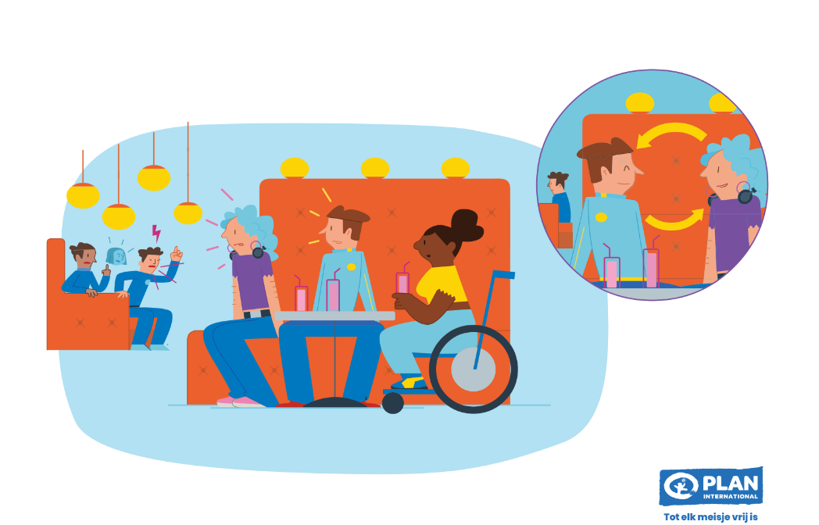

Slide 25
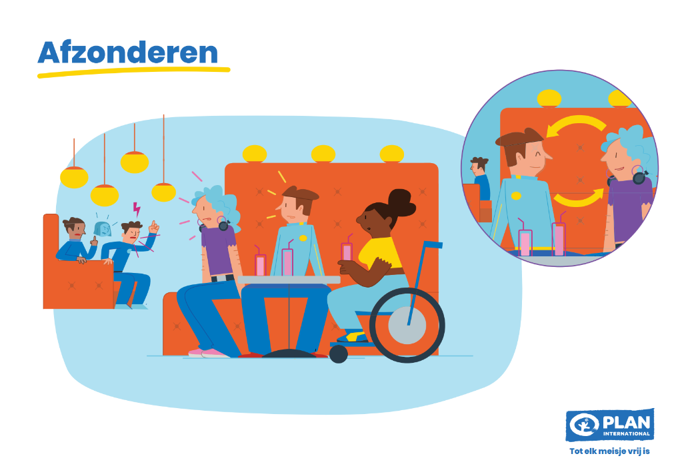
Probeer het slachtoffer fysiek uit de situatie weg te halen en naar een veiligere plaats te brengen. Dit geeft ruimte om tot rust te komen en creëert een gelegenheid om later op een veilige manier verder te gaan. .

Slide 26
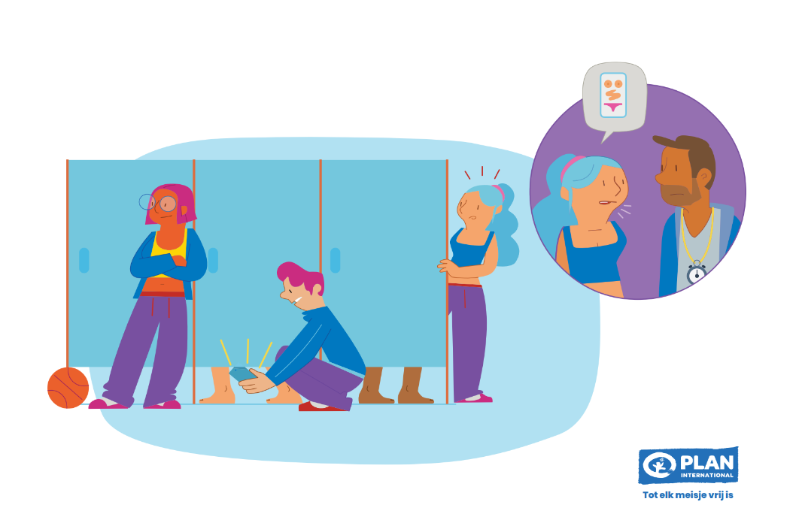

Slide 27
Reageer niet alleen. Vraag hulp van anderen zodat je met verschillende mensen samen op de situatie kan reageren. Samen sta je sterker, en dit kan helpen om het probleem collectief aan te pakken zonder dat de verantwoordelijkheid op één persoon rust.

Slide 28
Hulpinstanties

Slide 29
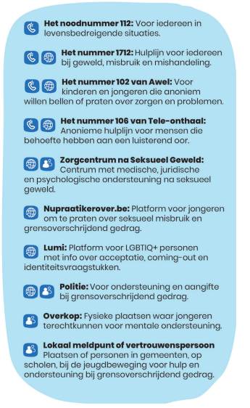
Waar kan je terecht als je te maken krijgt met gendergerelateerd geweld of met seksueel grensoverschrijdend gedrag?

Slide 30
Evaluatie
Wat heb je bijgeleerd?
Wat heb je gemist?
Kan je deze reactiestrategieën gebruiken in het dagelijkse leven?

Slide 31
Thank you

